Slide 1
TEMAT 4: Sprzęt i armatura do podawania wody i piany
SZKOLENIE PODSTAWOWE STRAŻAKÓW RATOWNIKÓW OSP
autor: Piotr Woliński

Slide 2
MATERIAŁ NAUCZANIA
Rodzaje węży ssawnych i tłocznych;
Rodzaje i przeznaczenie armatury wodnej i pianowej;
Ogólna budowa;
Podstawowe parametry sprzętu i armatury wodnej i pianowej;
Czas: 2T

Slide 3
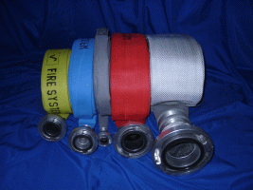
Rodzaje węży ssawnych i tłocznych
Używane są do poboru
i transportowania wody
(lub wodnych roztworów środków
pianotwórczych) od źródła jej czerpania do
miejsca działań ratowniczych.

Slide 4
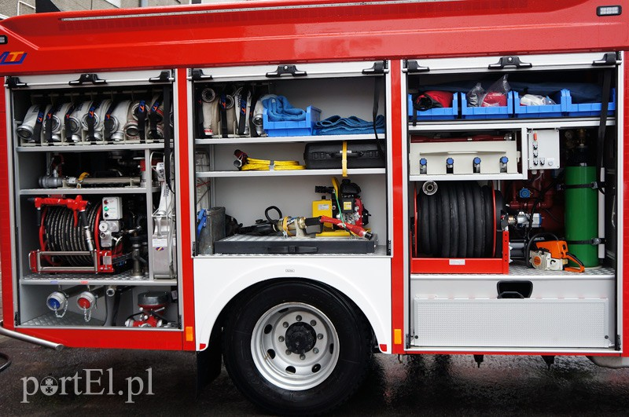
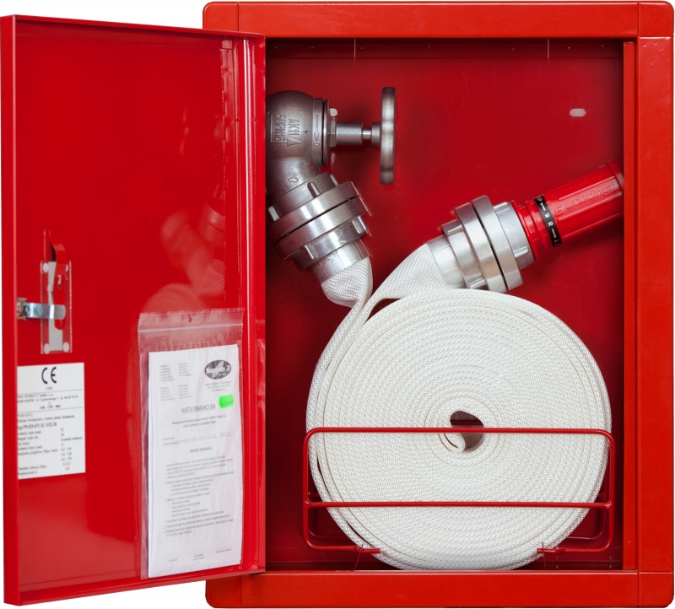
Rodzaje węży ssawnych i tłocznych
Węże stanowią wyposażenie
samochodów pożarniczych
jak również szafek
hydrantowych w obiektach.

Slide 5
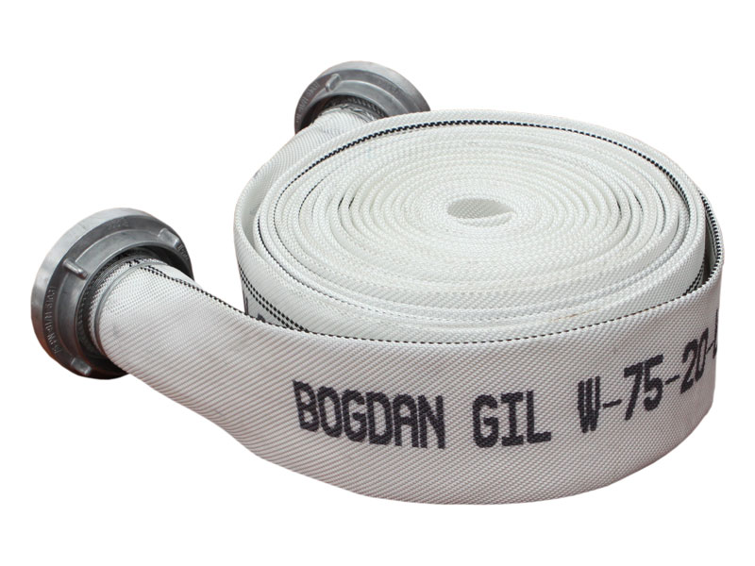
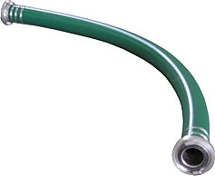
Rodzaje węży ssawnych i tłocznych
Węże pożarnicze dzieli się na dwa rodzaje:
tłoczne
ssawne

Slide 6
(PN-87/M-51151)
Rodzaje węży ssawnych i tłocznych
Węże tłoczne służą do przesyłania wody przy ciśnieniu
wyższym od atmosferycznego od nasad tłocznych
motopomp, autopomp oraz nasad stojaków hydrantowych,
rozdzielaczy i hydrantów wewnętrznych do miejsca akcji
gaśniczej.

Slide 7
(PN-87/M-51151)
Rodzaje węży ssawnych i tłocznych
Podział węży tłocznych w ze względu na przeznaczenie:
do autopomp i motopomp – oznaczone literą W także z dodatkiem średnicy (wielkości łącznika w mm)
np. ,,W-52”, ,,W-75”.
do hydrantów – oznaczone literą H także z dodatkiem średnicy (wielkości łącznika w mm) ,,H25”, ,,H52”.

Slide 8
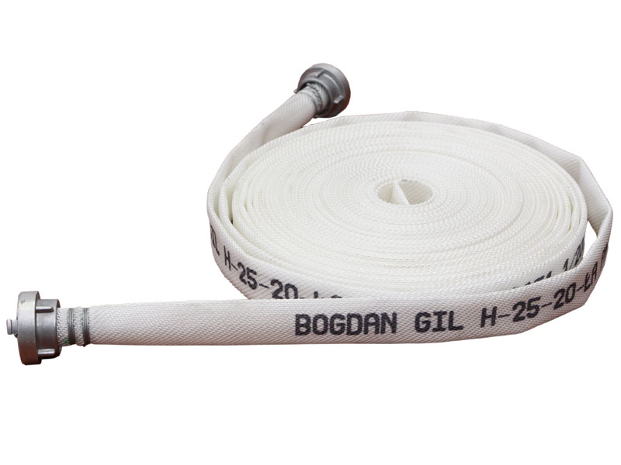
Rodzaje węży ssawnych i tłocznych
Różnica między wężami jest taka, że węże pożarnicze do pomp i autopomp posiadają wyższe parametry wytrzymałościowe od węży hydrantowych.

Slide 9
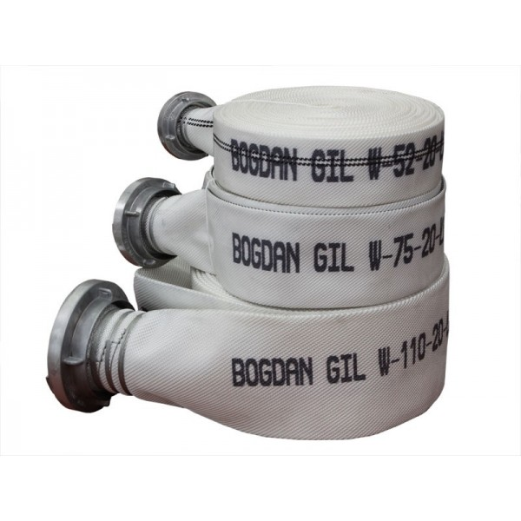
Pożarnicze węże tłoczne (PN-87/M-51151)
Rodzaje węży ssawnych i tłocznych
W zależności od średnicy wewnętrznej
rozróżnia się wielkości węży w mm:
25, 42, 52, 75 i 110.

Slide 10
Pożarnicze węże tłoczne (PN-87/M-51151)
W zależności od wyposażenia w łączniki rozróżnia się odmiany węży:
ŁA - z łącznikami ze stopów aluminium,
ŁM - z łącznikami ze stopów miedzi,
B -bez łączników.

Slide 11
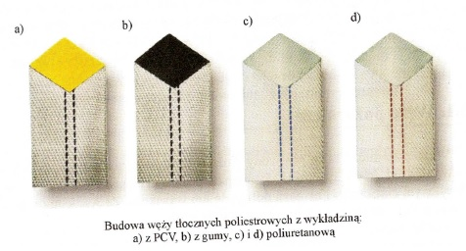
Rodzaje węży ssawnych i tłocznych
Pożarniczy wąż tłoczny składa się z taśmy wężowej zakończonej łącznikami tłocznymi odpowiadającymi średnicy wewnętrznej węża.
Taśma wężowa składa się z:
oplotu – wykonanego z włókien syntetycznych, wykładziny wewnętrznej – która może być wykonana z gumy lub tworzyw sztucznych.

Slide 12
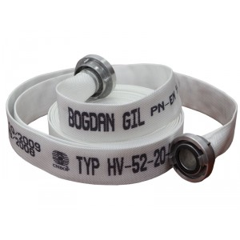
Rodzaje węży ssawnych i tłocznych
Wszystkie węże tłoczne na osnowie posiadają dodatkowo odpowiednie oznakowania naniesione farbą w kolorze kontrastującym. Znaki te określają długość odcinka, rodzaj materiału, łącznika, zastosowanie oraz numer Polskiej Normy.

Slide 13
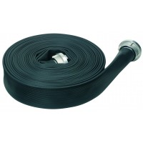
Rodzaje węży ssawnych i tłocznych
Węże tłoczne Unidur.
Specjalne węże powlekane posiadające powłokę ochronną ze wzmocnionymi grzbietami. Węże te są odporne na proces starzenia, skręcanie i załamania, a także na działanie wysokiej temperatury, produktów ropopochodnych, kwasów.

Slide 14
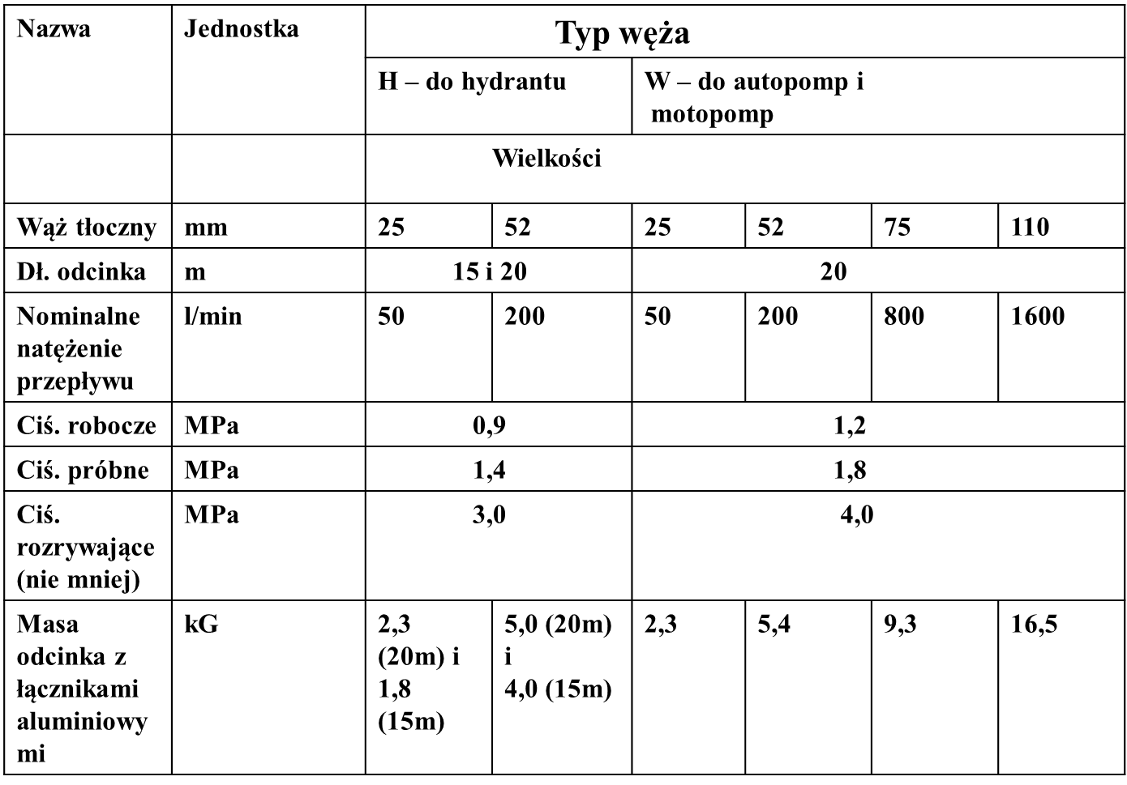
Pożarnicze węże tłoczne – parametry techniczne (PN-87/M-51151)

Slide 15
Rodzaje węży ssawnych i tłocznych
Wykorzystując prądownice uniwersalne, będące najpopularniejszym rodzajem prądownic – można ogólnie przyjąć, że jedna linia gaśnicza jest w stanie podawać wodę w postaci prądu zwartego z intensywnością 500 l/min przy spełnieniu innych warunków (ciśnienie na pompie, brak zagięć na liniach gaśniczych, odpowiednie ustawienie prądownicy itp.)

Slide 16
Rodzaje węży ssawnych i tłocznych
Węże tłoczne, ze względu na prostą budowę oraz rodzaj zastosowanych w nich materiałów, nie wymagają szczególnych zabiegów konserwacyjnych.
Konserwacja węży polega przede wszystkim na:
-utrzymaniu ich w czystości,
-oraz w stanie suchym.

Slide 17
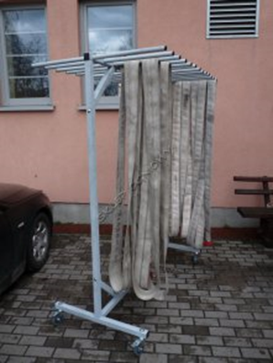
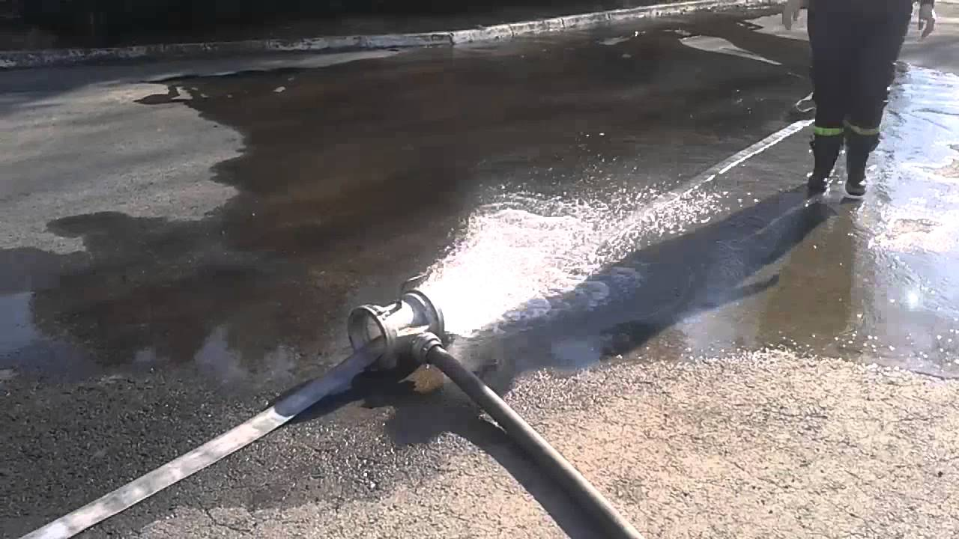
Rodzaje węży ssawnych i tłocznych
Po akcji należy zabrudzone odcinki węży wymyć z zewnątrz oraz wypłukać wewnątrz a następnie je wysuszyć.
Suszenie i mycie węży

Slide 18
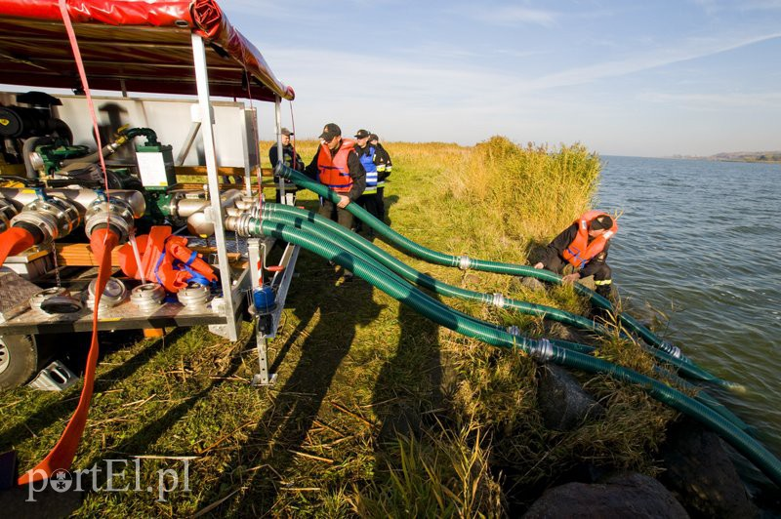
Rodzaje węży ssawnych i tłocznych
Węże ssawne służą do budowy
linii ssawnej biegnącej od nasady
ssawnej pompy do zbiornika
wodnego, umożliwiając pobór wody. Dla sprawności układu linia powinna być zakończona smokiem ssawnym.

Slide 19
Rodzaje węży ssawnych i tłocznych
W zależności od średnicy wewnętrznej rozróżniamy węże:
52,
75,
110,
oraz 25 do zasysania środka pianotwórczego

Slide 20
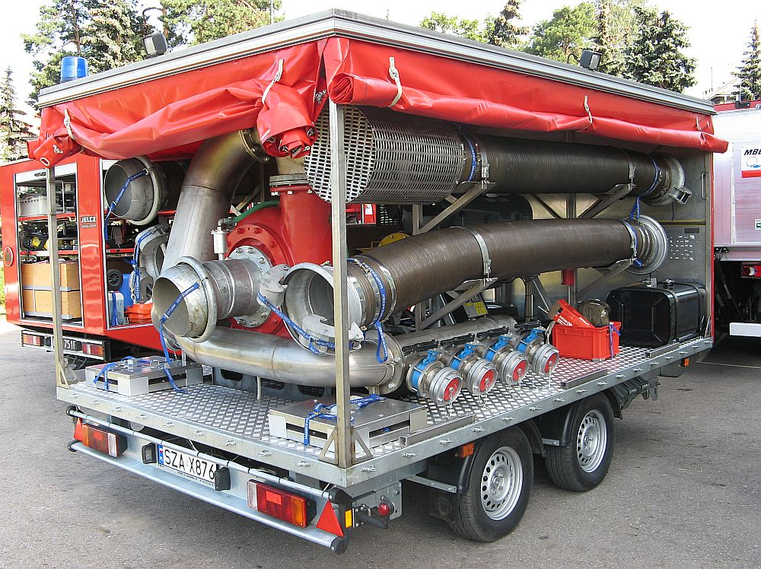
Rodzaje węży ssawnych i tłocznych
odmiana Ł- z łącznikami,
B- bez łączników.
Można również spotkać węże ssawne
wielkości: 125, 150 i inne używane
do agregatów pompowych o dużych
wydajnościach.

Slide 21
Rodzaje węży ssawnych i tłocznych
Pożarnicze węże ssawne gumowe: warstwa wewnętrzna i zewnętrzna wykonana z gumy, wewnętrzna spirala wzmacniająca z drutu stalowego, wzmocnienie tekstylne.

Slide 22
Rodzaje węży ssawnych i tłocznych
Połączenie węży z łącznikami powinno być wykonane 3 sekcjami drutu, każda o liczbie zwojów wynoszącej co najmniej: 4 dla węży wielkości 52 , 6 dla węży wielkości 75 , 8 dla węży wielkości 110. Dopuszcza się taśmowanie węży trzema opaskami zaciskowymi.

Slide 23
Rodzaje węży ssawnych i tłocznych
Pożarnicze węże ssawne PCV: taśma wężowa wykonana z miękkiego PCV, która zbrojona jest spiralą z twardego PCV. Połączenie węży PCV z łącznikami powinno być wykonane tak jak w przypadku węży gumowych. Dopuszcza się taśmowanie węży trzema opaskami zaciskowymi. Niektóre węże mogą posiadać osłony termoizolacyjne zabezpieczające taśmowanie.

Slide 24
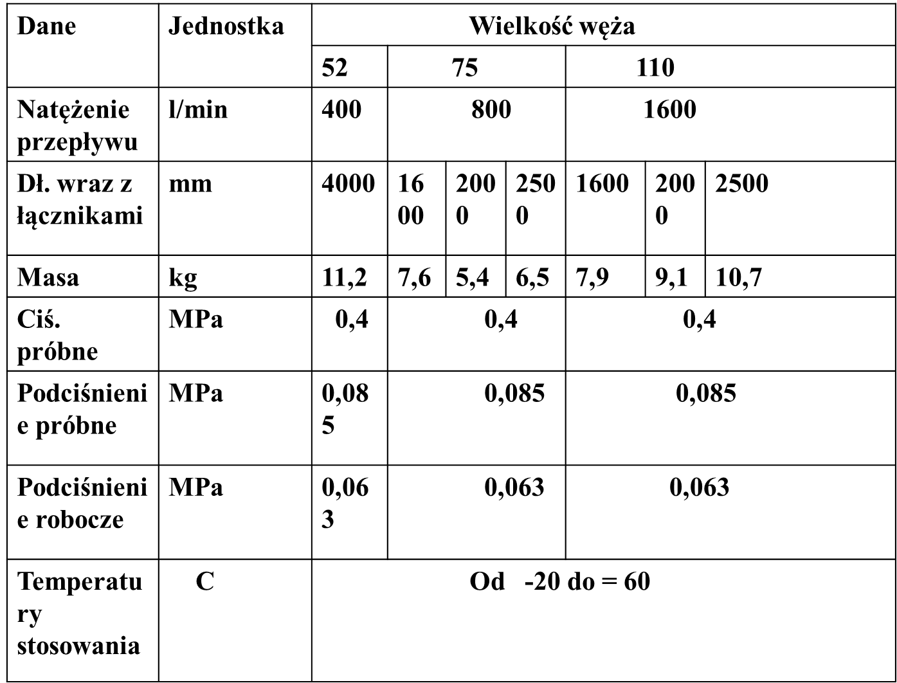
Pożarnicze węże ssawne (PN-88/M-51155) – Parametry techniczne.

Slide 25
Rodzaje węży ssawnych i tłocznych
Konserwacja polega na utrzymaniu ich w czystości, chronieniu przed promieniami słońca, silnym mrozem oraz przed kontaktem ze smarami i rozpuszczalnikami.
W tym celu należy:
-po ukończeniu pracy oczyścić węże z brudu, wymyć i wysuszyć,

Slide 26
Rodzaje węży ssawnych i tłocznych
-po umyciu sprawdzić stan powierzchni wewnętrznej i zewnętrznej,
-suszyć węże ustawiając w suszarni w położeniu pionowym.
Węże ssawne, w których stwierdzi się odklejenie wewnętrznej wykładziny gumowej, należy wycofać z eksploatacji.

Slide 27
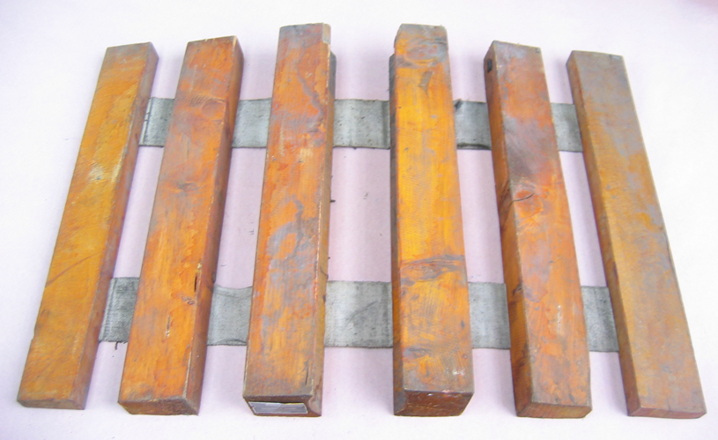
Sprzęt do obsługi węży – Mostek przejazdowy
Stosowany jest do zabezpieczenia węży ułożonych w poprzek dróg przejazdowych, przed zgnieceniem przez koła pojazdów.
Mostek przejazdowy wykonany jest z belek z drewna twardego, połączonych miedzy sobą taśma parcianą. Taśma przymocowana jest do belek wkrętami przez podkładki stalowe.

Slide 28
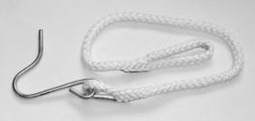
Sprzęt do obsługi węży – Podpinka do węży
Podpinka linkowa stosowana jest do podwieszania węża tłocznego podczas podawania strumieni gaśniczych z drabin, podnośników lub na klatkach schodowych, w celu zwiększenia bezpieczeństwa pracy strażaka.
Podpinka wykonana jest z liny poliamidowej lub polipropylenowej o długości 1m, zaplecionej bezrdzeniowo. Jedna z końcówek ma zaplecione oczko, druga opleciona jest na kauszy metalowej, w której osadzony jest hak stalowy.

Slide 29
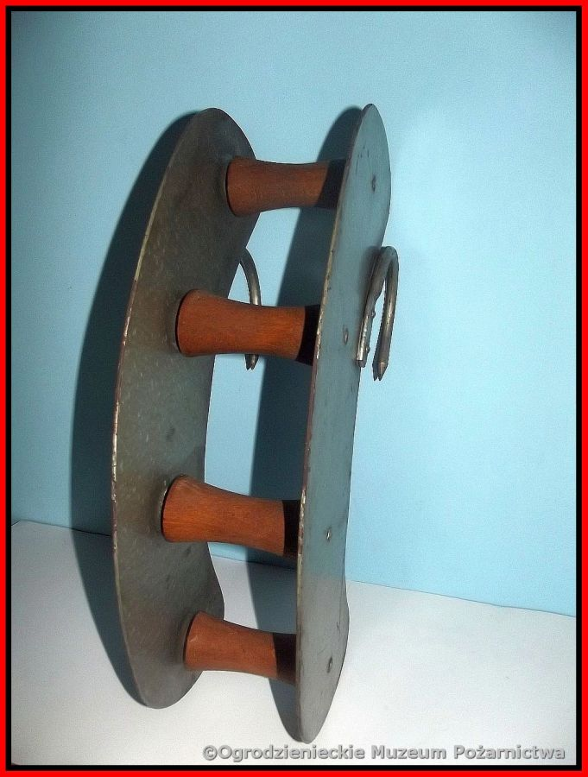
Sprzęt do obsługi węży – siodełko wężowe
Siodełko wężowe służy do ochrony węży tłocznych przed uszkodzeniem o ostre krawędzie parapetów, parkanów, dachów itp.
Siodełko składa się z dwóch blach stalowych
połączonych czterema prętami, na których
znajdują się drewniane obrotowe rolki. Do blach przymocowane są dwa haki służące do mocowania siodełka.

Slide 30
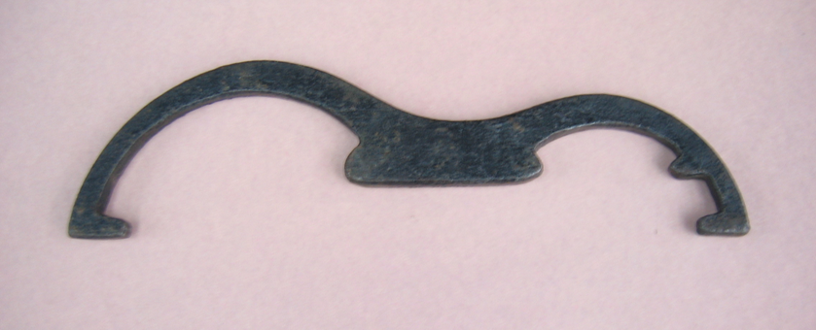
Sprzęt do obsługi węży – klucze do łączników
Klucze służą do szczelnego połączenia lub rozłączenia łączników ssawnych oraz tłocznych a także do łączenia z nasadami pomp, hydrantów, rozdzielaczy, prądownic, zasysaczy itp.
Klucz do łączników jest wykonany ze stali jako odkuwka. Posiada trzy zaczepy rozmieszczone na trzech średnicach. Rozmieszczenie zaczepów odpowiada rozmieszczeniu żeber na koronach łączników tłocznych i ssawnych, wielkości; 52=C, 75=B, 110=A.
.

Slide 31
Łączniki
Służą do łączenia miedzy sobą odcinków węży lub łączenia odcinków węży z hydrantami , pompami i prądownicami.
Średnice łączników : 25- D, 52- C , 75- B ,110- A
Łącznik składa się z korony , tulei , uszczelki oraz pierścienia oporowego.
Korony i tuleje łączników wykonane są ze stopu aluminiowego odpornego na korozję lub mosiądzu.

Slide 32
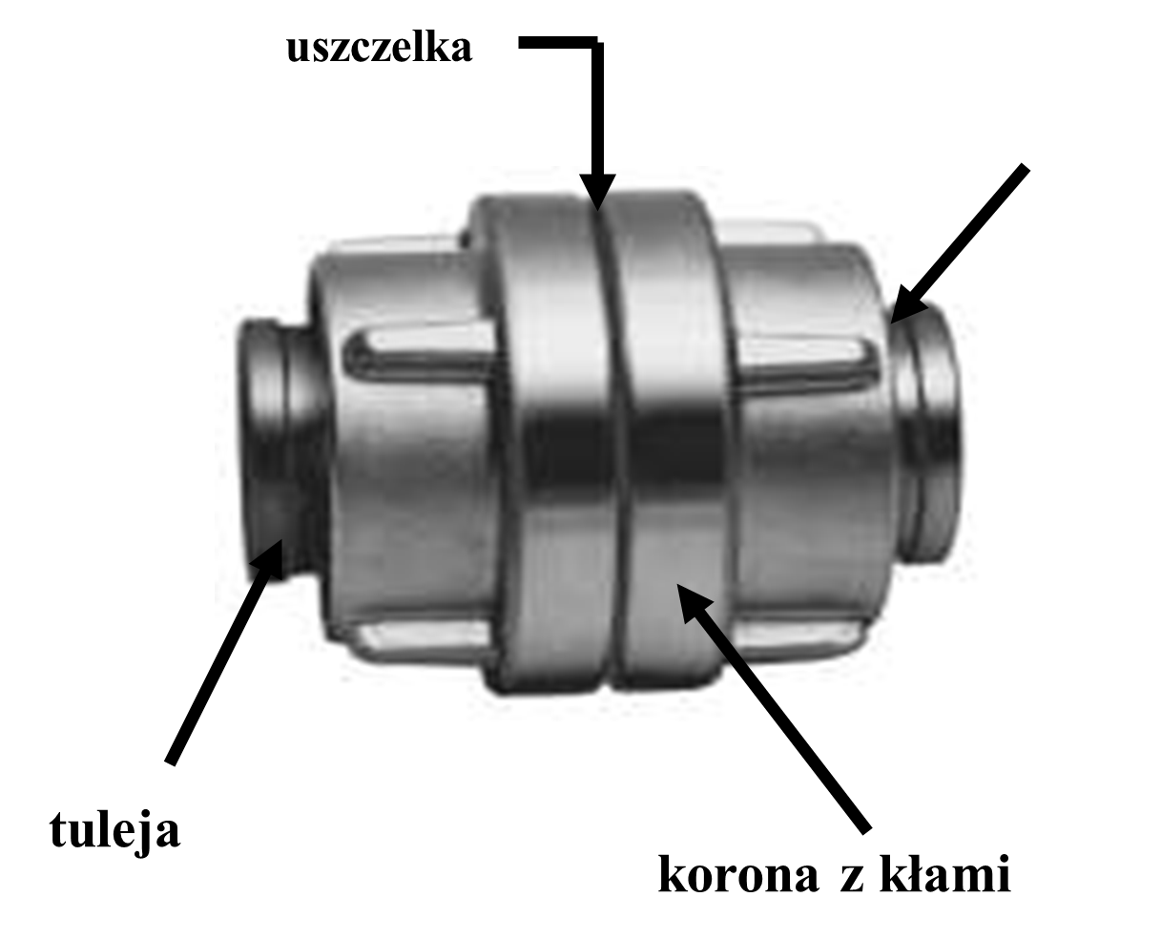
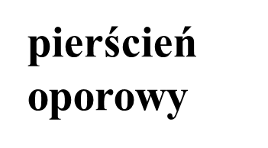
Łączniki

Slide 33
Łączniki

Slide 34
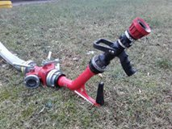
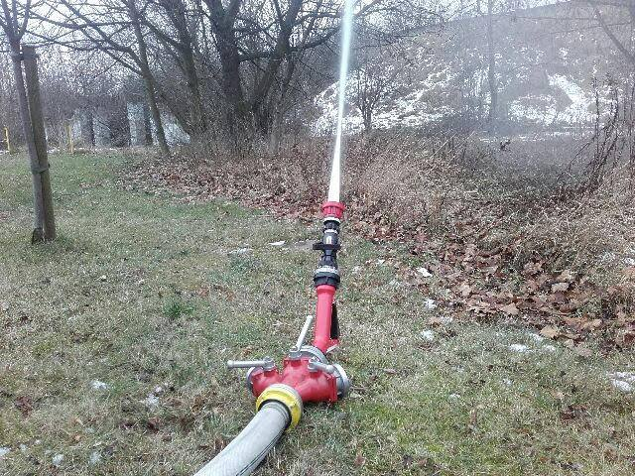
Łącznik kątowy
Służy do współpracy z prądownicą wodną i pianową. Umożliwia odprowadzanie do ziemi przez linię wężową części siły reakcji działającej na prądownika. Przy poziomym ustawieniu prądownicy zmniejszenie siły oddziaływującej może dojść do 33%.

Slide 35
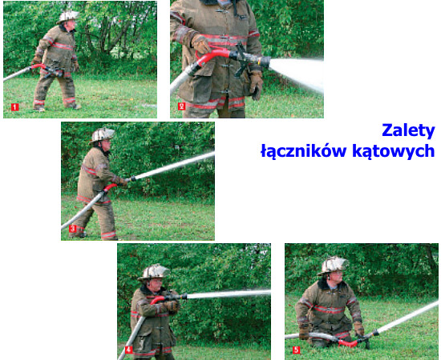
Łącznik kątowy

Slide 36
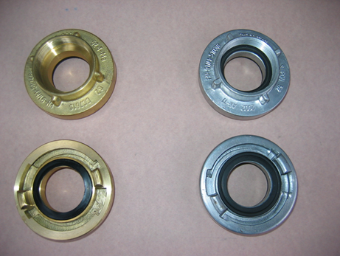
Nasady
Wyróżniamy nasady tłoczne (oznaczone literą T)
oraz nasady ssawne (bez oznaczenia).
W zależności od średnicy podłączanych węży wyróżniamy nasady:
25, 52, 75, 110.
Mogą być wykonane ze stopów aluminium lub mosiądzu.

Slide 37
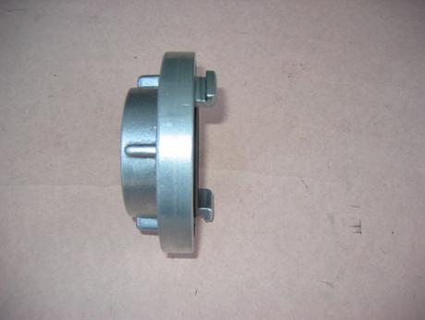
Nasady
Nasady służą do połączeń szybkozłącznych węży tłocznych oraz ssawnych ze sprzętem pożarniczym na przykład: na króćce ssawne i tłoczne autopomp i motopomp do zasysaczy, prądownic, wytwornic, rozdzielaczy itp.

Slide 38
Pokrywy nasad
W zależności od wielkości nasad rozróżniamy wielkości pokryw: 25, 52, 75, 110.
Mogą być wykonane ze stopów aluminium lub mosiądzu.

Slide 39
Pokrywy nasad
Pokrywy nasad przeznaczone są do zaślepiania linii pożarniczych i króćców urządzeń gaśniczych zakończonych nasadami o odpowiednich wielkościach.
Pokrywy nasad składają się z korony, denka, pierścienia oporowego i uszczelki. Do denka pokrywy przymocowany jest łańcuszek, mocowany do stałego urządzenia zapobiega zgubieniu pokrywy.

Slide 40
Rozdzielacze
W zależności od typu zastosowanych zaworów wyróżniamy
rozdzielacze kulowe i grzybkowe. Występują w dwóch wielkościach w zależności od zastosowanych nasad:
52, 52/25x52x25,
75, 75/52x75x52.

Slide 41
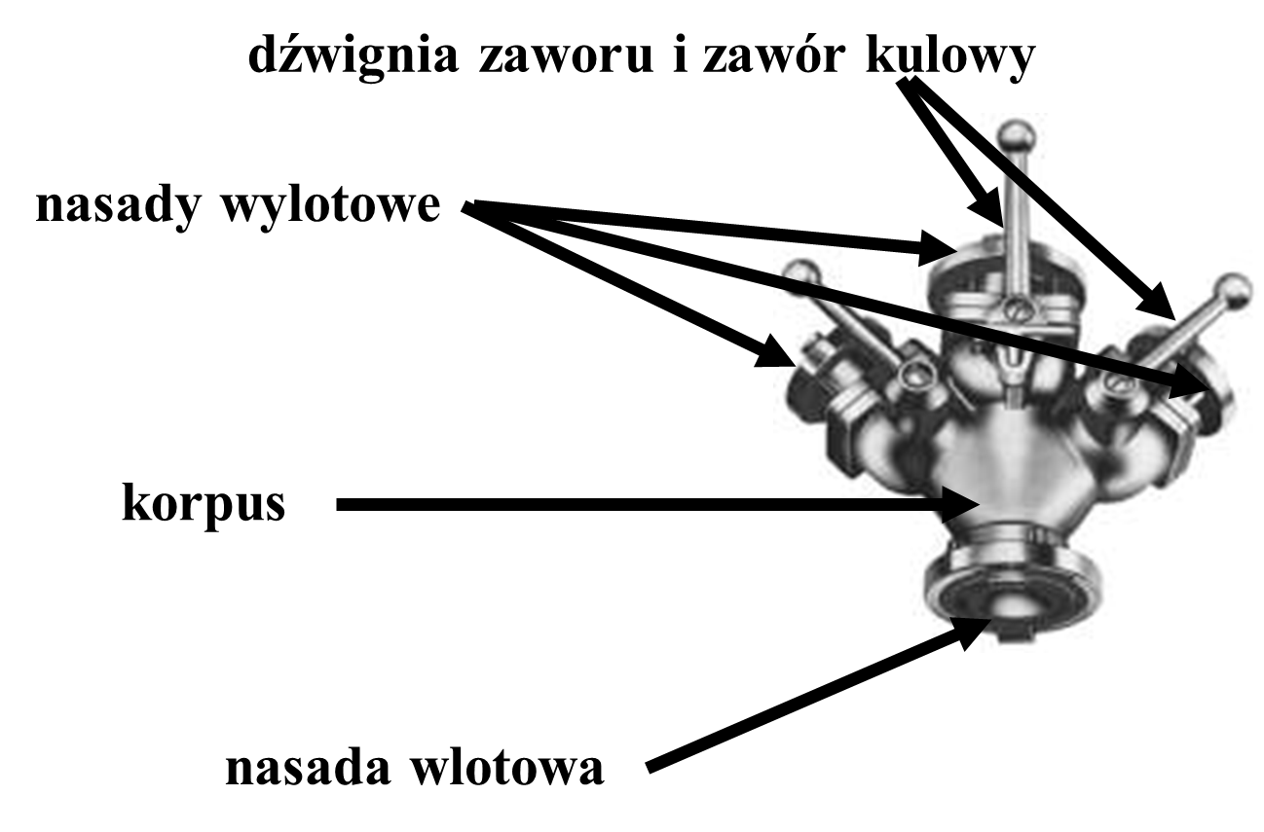
Rozdzielacze
Umożliwiają rozdzielenie wody dostarczonej pojedynczą linią główną na dwie lub trzy linie gaśnicze.
Rozdzielacze zbudowane są z nasady wejściowej, korpusu, zaworów, trzech nasad wyjściowych. Na korpusie powinny znajdować się nóżki umożliwiające stabilną pracę rozdzielacza, uchwyt do przenoszenia oraz widocznie oznaczony kierunek przepływu.

Slide 42
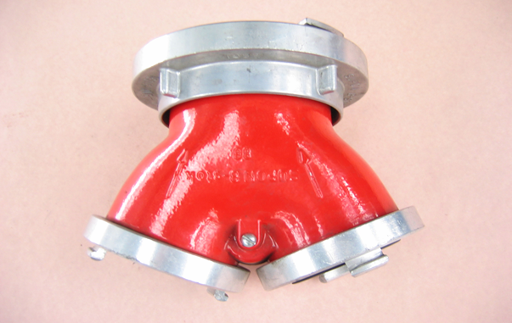
Zbieracz
Stosowane do zbierania wody z dwóch pożarniczych węży tłocznych 75 w jeden wąż tłoczny 110, 2x75/110.
Stosowane do zbierania wody z dwóch pożarniczych węży tłocznych 75 w jeden wąż tłoczny 110.
Zbudowany jest z korpusu, dwóch nasad wejściowych, nasady wyjściowej, klapy zwrotnej,

Slide 43
Smoki ssawne
W zależności od konstrukcji wyróżniamy smoki ssawne
proste i skośne wyposażone w nasady 52, 75 i 110.

Slide 44
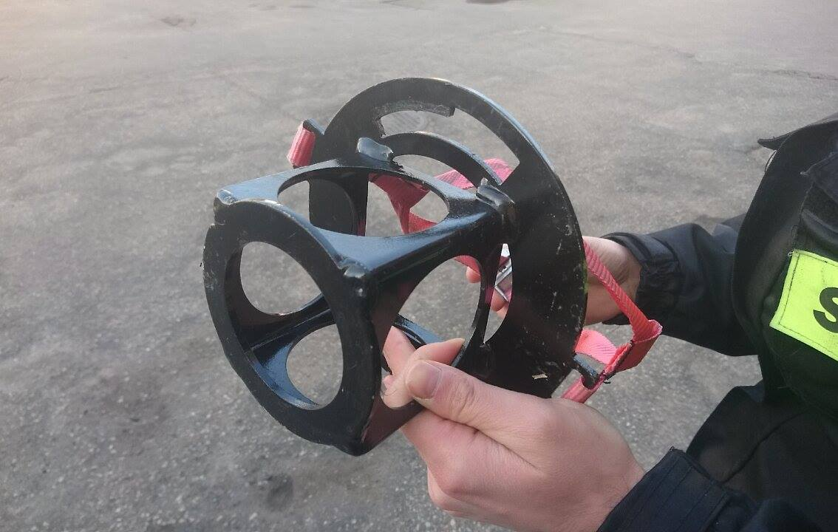
Smoki ssawne
Smoki ssawne stosowane są w celu utrzymania słupa wody w linii ssawnej w czasie przerw w pracy pompy, spełniają również funkcję ochrony przed wciąganiem wraz z zasysaną wodą grubszych zanieczyszczeń o średnicy większej niż średnica oczek w siatce zabezpieczającej. Nowej generacji pompy do brudnej wody przewidują zasysanie grubszych zanieczyszczeń bez jej uszkodzenia.

Slide 45
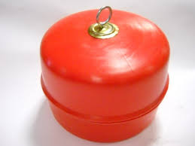
Pływak
Pływak jest elementem umożliwiającym utrzymanie smoka prostego na odpowiedniej głębokości zabezpieczając tym samym przed jego swobodnym opadaniem na dno zbiornika wodnego i wciąganiem przez smok ssawny mułu z dna.

Slide 46
Prądownice wodne
W zależności od konstrukcji rozróżnia się typy prądownic:
proste PW,
pistoletowe PWS,
prądownice wodne typu TURBO,
prądownice wodne wysokociśnieniowe.
W zależności od nasad i ich wielkości:
25,
52,
75.

Slide 47
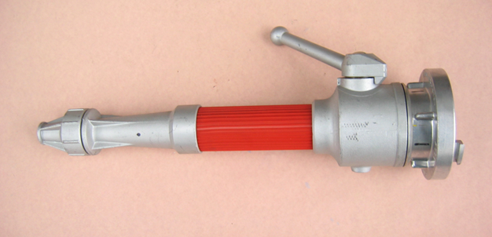
Prądownice wodne
Prądownice wodne służą do wytwarzania odpowiedniego strumienia wody i stanowią zakończenie linii wężowych.
Prądownica prosta (PW) nasada, zawór odcinający (kulowy), rura zakończona dyszą wypływową, osłona termoizolacyjna.

Slide 48
Prądownice wodne
Prądownica prosta o niskim ciśnieniu i wysokiej wydajności, obsługa prądownicy wymaga odmiennych technik pracy. Ze względu na niższe ciśnienie i duże siły reakcji prądownicy odcinek wężowy będzie podatny na załamywanie się tuż za łącznikiem. Aby tego unikać należy pamiętać o kilku miejscach podparcia odcinka, jak również o posiadaniu pewnej odległości, wyprostowanego odcinka za strażakami operującymi.

Slide 49
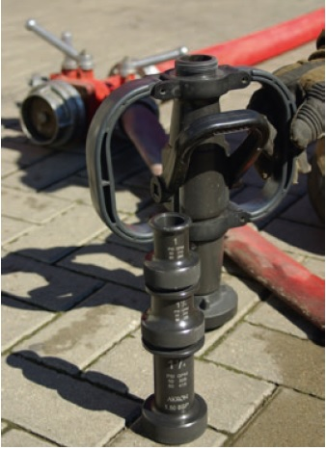
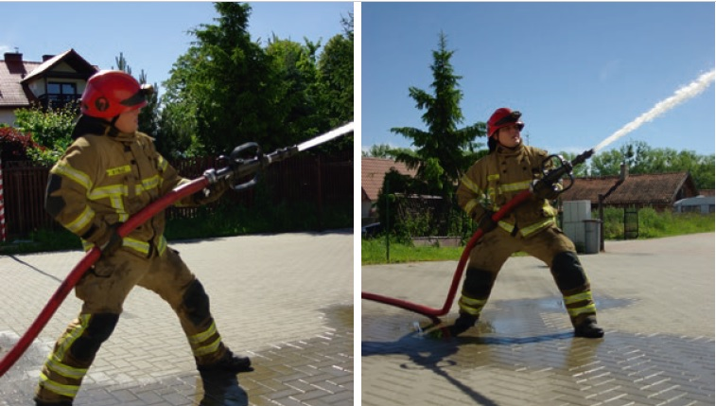
Prądownice wodne

Slide 50
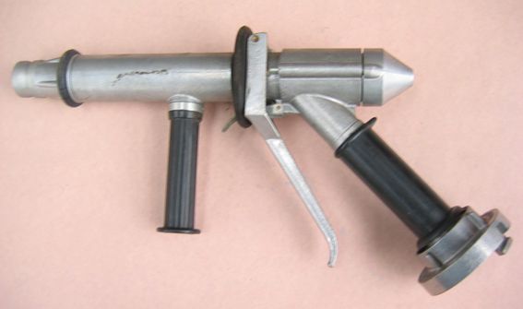
Prądownice wodne
Prądownica pistoletowa (PWS): nasada, rękojeść, zawór grzybkowy, dźwignia do sterowania zaworem grzybkowym, języczek blokady, rękojeść, pokrętna dysza wypływowa. W prądownicach dysze można zmieniać regulując zasięg

Slide 51
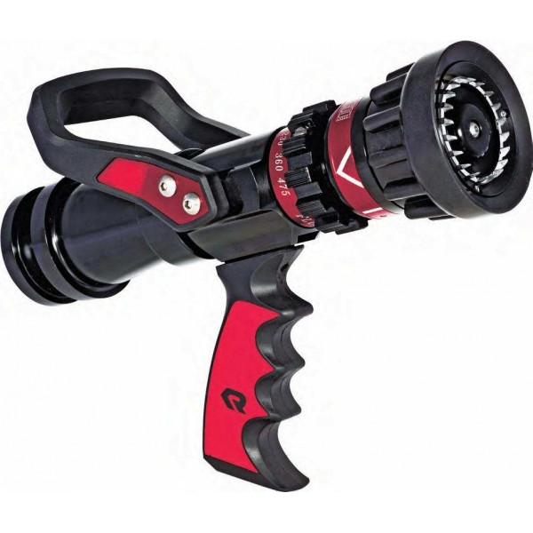
Prądownice wodne
Prądownica uniwersalna typu TURBO ma bardziej skomplikowaną budowę, u wylotu prądownicy posiada grzybek usytuowany w osi prądownicy oraz ruchomą turbinkę poruszająca się dzięki energii strumienia wody. Może mieć poprzez pierścień ruchomy regulację wydajności wody w zakresie od 50 do 500 dm³/min.

Slide 52
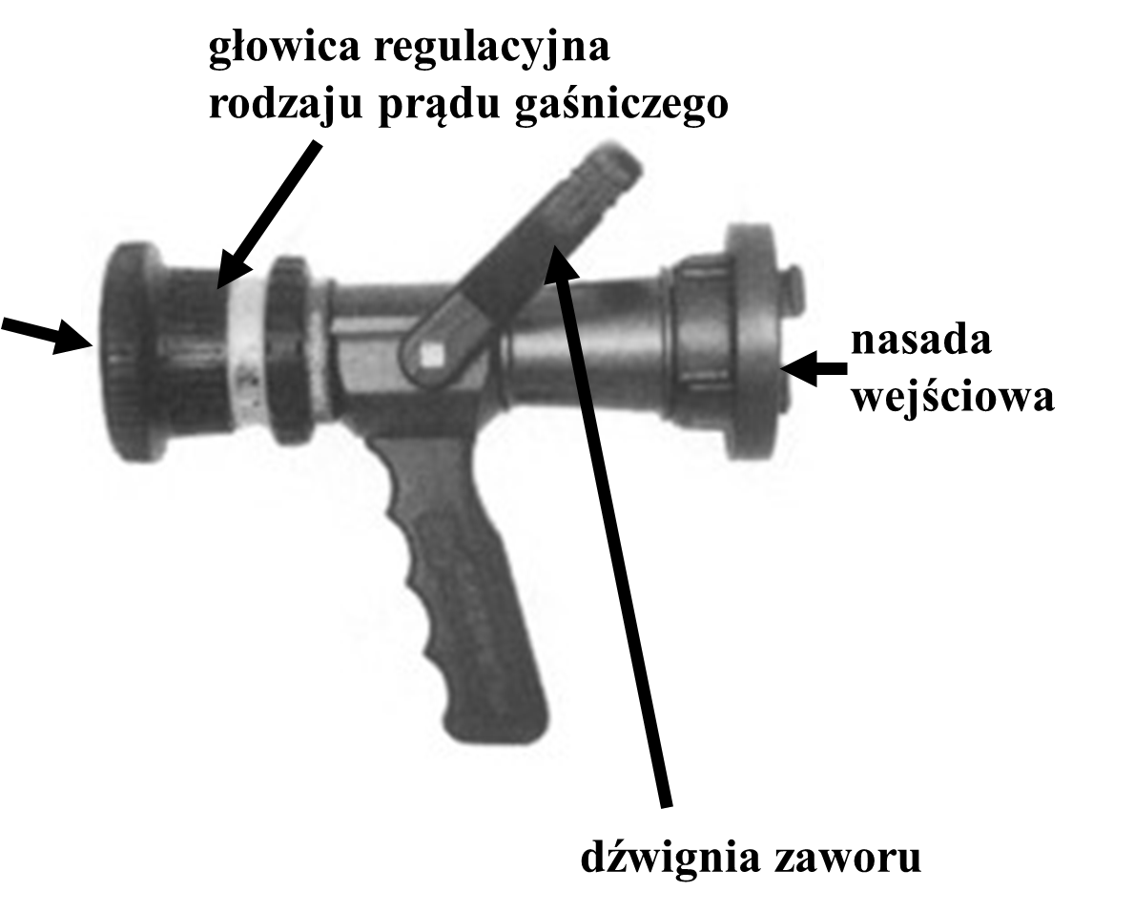
Prądownice wodne

Slide 53
Lanca gaśnicza
Lanca przeznaczona jest do gaszenia pożarów na hałdach węgla, miału, torfowiskach, przy pożarach stropowych ukrytych, ale może być zastosowania również do pożaru samochodu. Niezastąpiona w gaszeniu stogów siana. Wyposażona jest w boczne uchwyty pozwalające na wbicie w hałdę czy nawet przebicie ściany. Wykonana jest ze stali, posiada grot, nasadę wejściową, zawór oraz uchwyt do przenoszenia.

Slide 54
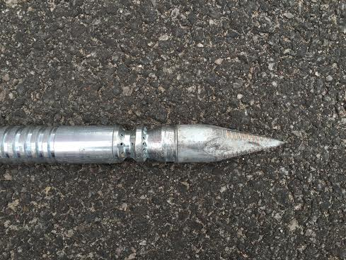
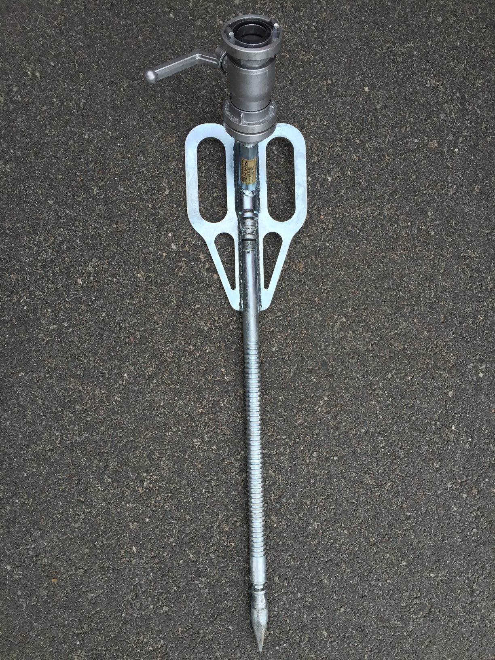
Lanca gaśnicza
Wyróżniamy dwa typy lancy:
do natarcia o wydajności około 200 l/min
do obrony o wydajności około 270 l/min

Slide 55
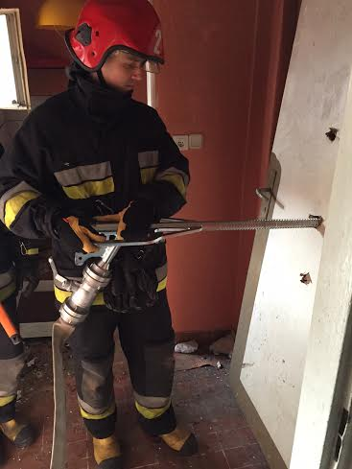
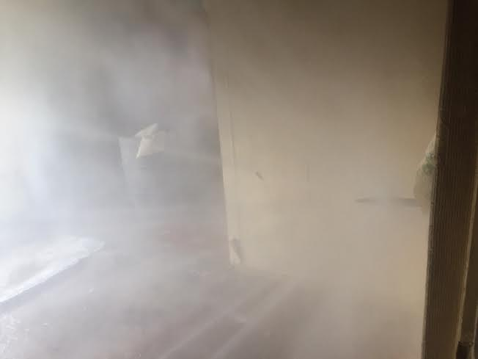
Lanca gaśnicza
Wyróżniamy dwa typy lancy:
do natarcia o wydajności około 200 l/min
do obrony o wydajności około 270 l/min
Działanie lancy po przebiciu przez ścianę lanca przebita przez drzwi

Slide 56
Głowice mgłowe
Wyróżniamy głowice 16 i 30.
Głowice mgłowe służą do wytwarzania kroplistych oraz mgłowych prądów gaśniczych. Instalowane są w prądownicach z odkręcanymi dyszami wylotowymi (pyszczkami)

Slide 57
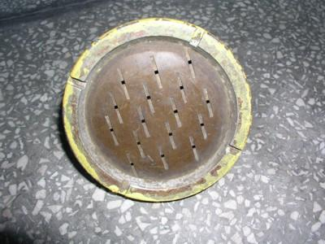
Głowice mgłowe
Podstawowymi częściami głowicy są: korpus i sito. Sito wykonane jest z mosiężnej blachy i ma 16 otworów o przekroju kwadratowym 2x2 mm. Pod sitem osadzone są nieruchomo ślimaki cylindryczne, mające za zadanie wstępne rozpoznanie przepływającej przez nie wody

Slide 58
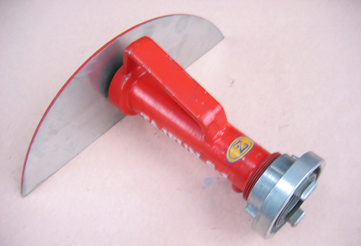
Kurtyny wodne
Służą do wytwarzania zasłon wodnych ograniczających rozprzestrzenianie się ognia oraz promieniowania cieplnego na obiekty zagrożone lub działających ratowników.

Slide 59
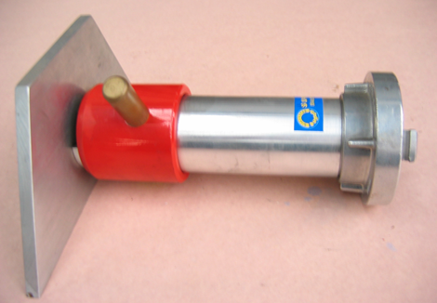
Kurtyny wodne
Zbudowana jest z korpusu w kształcie rury wyposażonego w podpórki do ustawiania oraz uchwyt do przenoszenia na wejściu korpusu zamontowana jest nasada umożliwiająca podłączenie kurtyny do węży. Prostopadle do wyjścia korpusu zamontowano metalową płytę (zazwyczaj wykonana w kształcie półkola lub trapezu).

Slide 60
Wysysacz głębionowy
Stosowany do pobierania wody z dużych głębokości (do 25 metrów) jak również ze zbiorników wodnych znajdujących się na poziomie zbliżonym do poziomu ustawienia motopompy lecz znacznie od nich oddalonych. Służą do wypompowywania wody z zalanych piwnic, zbiorników, studzienek. Mają znaczenie tam gdzie ze względu na gabaryty, emisję spalin lub hałas nie może być zastosowany inny sprzęt.

Slide 61
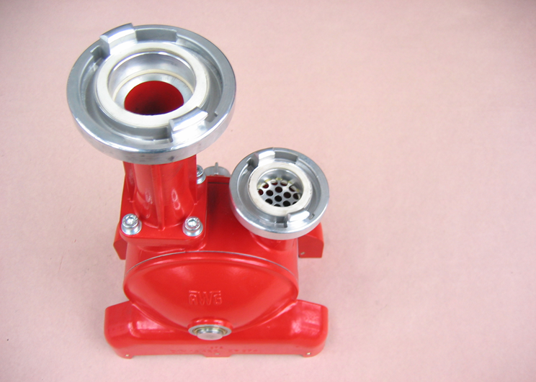
Wysysacz głębinowy
W korpusie wsysacza głębinowego umieszczone są dwie nasady: nasada 52 do zasilania i nasada 75 wylotowa. Dolna część wsysacza zaopatrzona jest w sitko umożliwiające zasysanie wody zanieczyszczonej i szlamowej. W wsysaczach ilość wody zassanej zależy od ciśnienia wody przepływającej przez wysysacz oraz od wysokości ssania.

Slide 62
Stojak hydrantowy
W zależności od zastosowanego materiału możemy wyróżnić stojaki z rurą aluminiową lub stalową. Stojak może być wyposażony w jedną lub dwie nasady wyjściowe wielkości 75.
Stojak zbudowany jest z korpusu w kształcie rozwidlającej się rury, dwóch zaworów grzybkowych zakończonych nasadami. W dolnej części rury znajduje się stopka z nakrętką mocującą pasująca do końcówki hydrantu podziemnego.

Slide 63
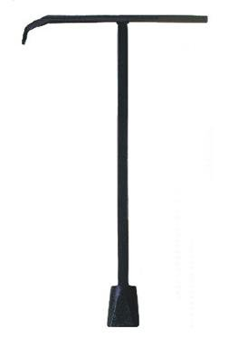
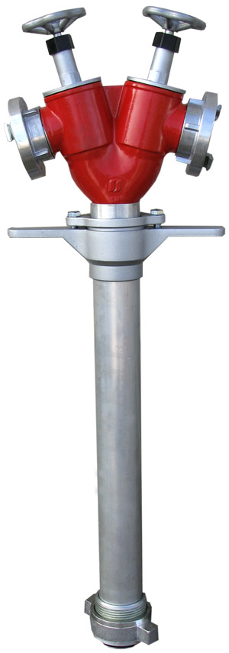
Stojak hydrantowy
Stojak hydrantowy służy do czerpania wody z sieci hydrantowej.
W komplecie do stojaka hydrantowego dołączony jest zawsze odpowiedni klucz do podnoszenia pokrywy hydrantu i do odkręcania jego zaworu.
klucz hydrantowy stojak hydrantowy

Slide 64
Zbiornik wodny składany
Służy do przepompowywania wody z dużych odległości względnie jako zbiornik rezerwy przy akcji gaśniczej.
Składane zbiorniki wykonywane są z tkaniny brezentowej impregnowanej w kształcie prostopadłościanu o podstawie prostokąta podwieszonego na składanym stelażu z rurek stalowych. Zbiorniki obecne wykonane są z folii PCV zbrojonej włóknem szklanym lub tkaniny stylonowej powlekanej.

Slide 65
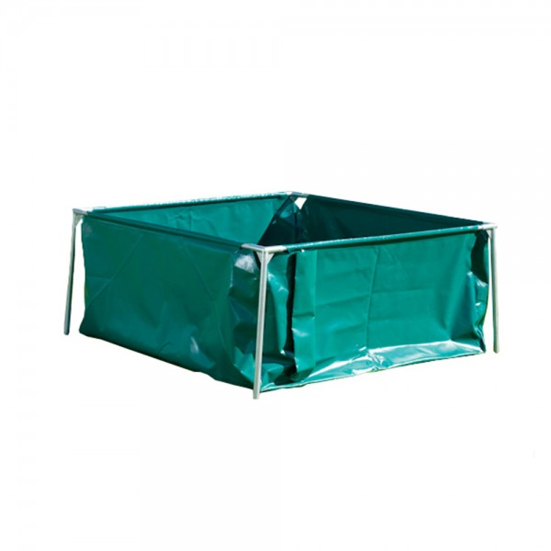
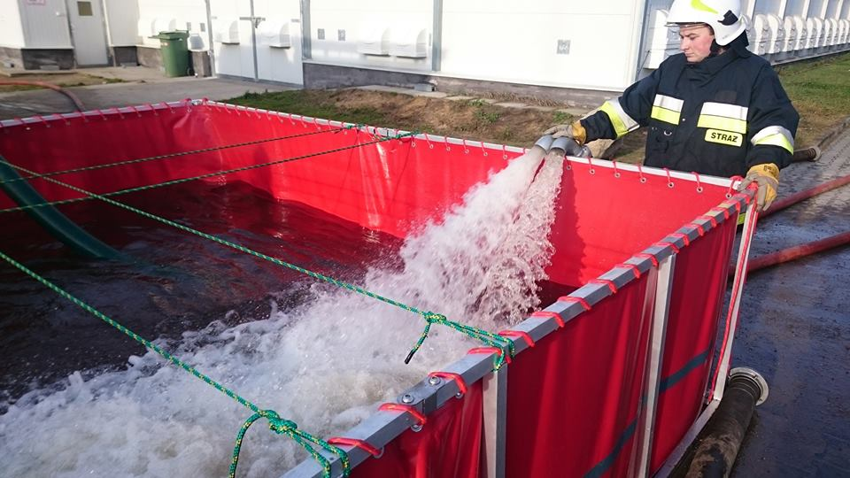
Zbiornik wodny składany
Zbiornik 4000 l Zbiornik 2500 l

Slide 66
Prądownice pianowe
Prądownica pianowa w swej konstrukcji posiada nasadę wielkości 52 lub 75, zawór kulowy, rurę, oraz uchwyt do jej przenoszenia. Otwarcie prądownicy następuje przez przesunięcie dźwigni zaworu kulowego do siebie. Prądownica nie posiada regulacji wydajności.

Slide 67
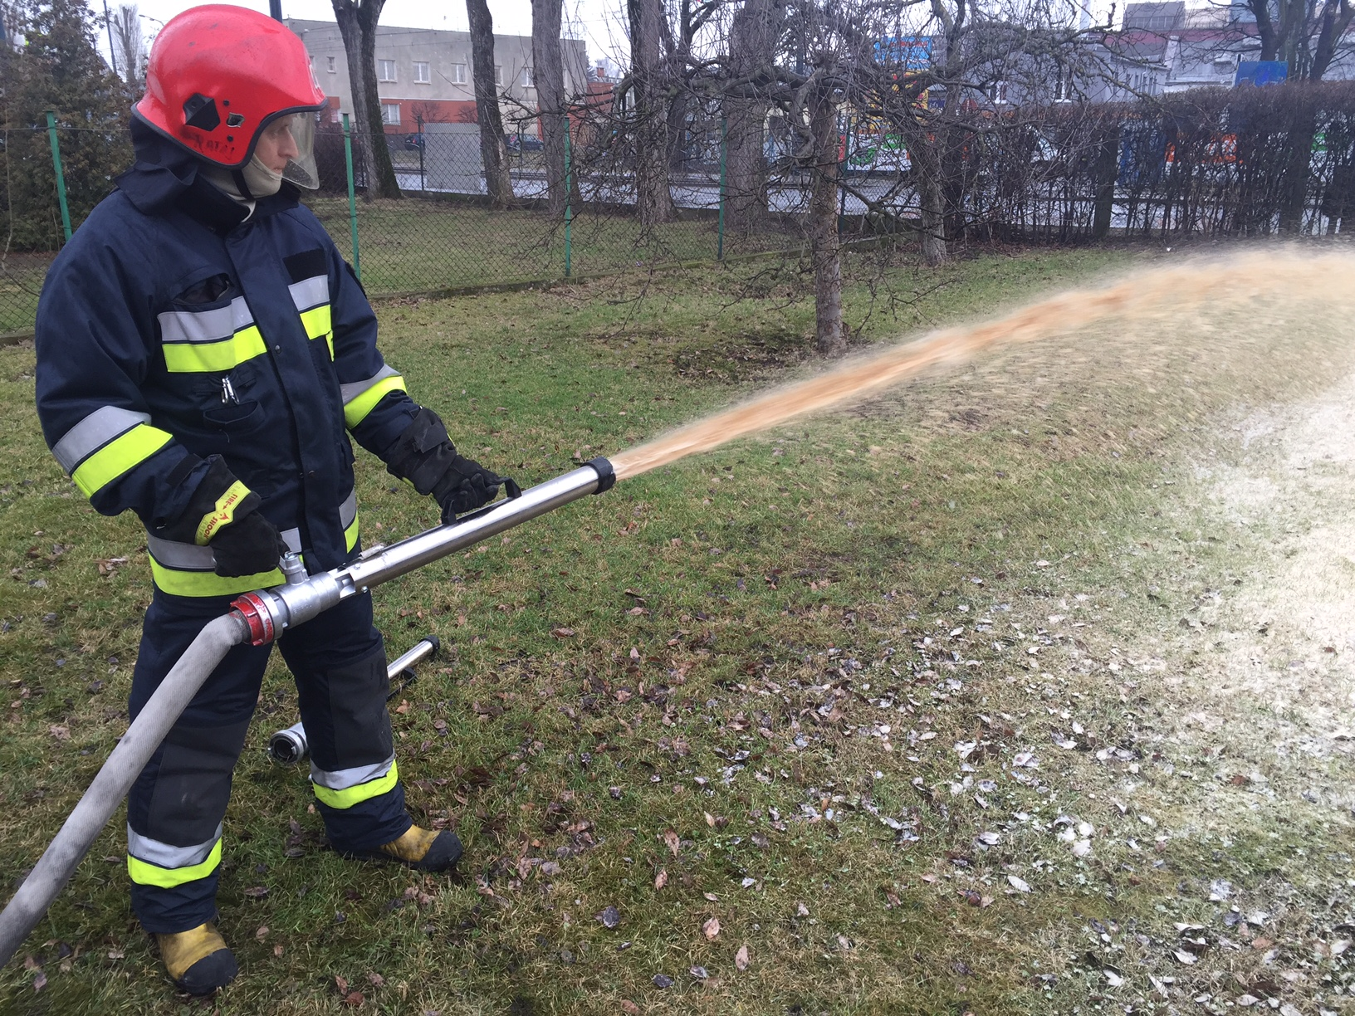
Prądownice pianowe
W zależności od natężenia przepływu wody prądownice pianowe oznaczamy wyróżnikiem:
PP2 o wydajności 200 dm³/min
PP4 o wydajności 400 dm³/min
PP8 o wydajności 800 dm³/min
Prądownice pianowe przeznaczone są do wytwarzania i podawania piany ciężkiej na zakończeniu linii wężowych stosowanych w samochodach ratowniczo-gaśniczych i motopompach.

Slide 68
Prądownice pianowe

Slide 69
Wytwornice pianowe
Wytwornica pianowa składa się z rury stalowej z dwoma uchwytami do której przymocowany jest zawór kulowy z manometrem. Na wlocie wytwornicy umieszczono dwa sita o różnej wielkości oczek. Do podłączenia wytwornicy z wężem zastosowano nasadę wielkości 52 lub 75. Otwarcie wytwornicy następuje przez przesunięcie dźwigni zaworu kulowego do siebie.

Slide 70
Wytwornice pianowe
Wytwornice pianowe przeznaczone są do wytwarzania i podawania piany średniej na zakończeniu linii wężowych stosowanych w samochodach ratowniczo-gaśniczych i motopompach.

Slide 71
Wytwornice pianowe
W zależności od wydatku wytwornice dzielimy na WP2 o wydajności wodnej 200 dm³/min i WP4 o wydajności 400 dm³/min. W zależności od liczby spienienia dzielimy na 75 i 150 dostępne kombinacje to WP2-75, WP2-150, WP4-75
Przykład: WP2-75 oznacza że wytwornica ma wydajność 200 l/min roztworu wodnego środka pianotwórczego i wytwarza pianę o liczbie spienienia 75 co daje (200x75) 15 000 litrów piany na minutę (15m³/min)

Slide 72
Działka wodno-pianowe
Działka dzielimy na:
przenośne
przewoźne
stałej zabudowy

Slide 73
Działka wodno-pianowe
Służą do wytwarzania i podawania prądów wody i piany o dużej wydajności i umożliwiają podawane ich na dalsze odległości
Działko wodno-pianowe w swej budowie posiada: korpus, prądownicę, blokadę prądownicy, kierownice, blokadę obrotu działka w płaszczyźnie pionowej i poziomej oraz ciśnieniomierz. Do podawania roztworu środka pianotwórczego montuje się prądownicę lub dyszę z rurą pianową.

Slide 74
Działka wodno-pianowe
Wyróżniamy wielkości działek:
DWP 16 o wydajności wody lub roztworu wodnego pianotwórczego środka gaśniczego1600 l/min,
DWP 24 o wydajności 2400 l/min,
DWP 32 o wydajności 3200 l/min,
DWP 8/16/32 S i P w wersjach S (stacjonarnej) i P (przenośnej).

Slide 75
Zasysacze liniowe
Zbudowany jest z korpusu, nasad wlotowej i wylotowej, nasady ssawnej wielkości 25, korpusu oraz zaworu dozującego z pokrętłem. Na korpusie umieszczona jest strzałka wskazująca kierunek przepływu roztworu wodnego środka pianotwórczego.

Slide 76
Zasysacze liniowe
Służą do zasysania pianotwórczego środka gaśniczego do wody płynącej w układzie linii wężowej,
W zależności od wartości znamionowej przepływu wodnego roztworu środka pianotwórczego, wynoszącej 200 l/min, 400 l/min, 800 l/min, rozróżniamy trzy wielkości zasysaczy:
Z2, Z4, Z8.

Slide 77
Zasysacze liniowe
Zasysacz liniowy wraz z beczką ze środkiem pianotwórczym

Slide 78
BIBLIOGRAFIA
„Techniki operowania prądami gaśniczymi” Szymon Kokot-Góra
„O pożarach wewnętrznych po nowemu” Szymon Kokot-Góra
„Sprzęt gaśniczy” Dariusz Gil
„Sprzęt i armatura wodna” Dariusz Gil
„Technologia działań ratowniczo-gaśniczych”. Zespół autorów SGSP
„Szkolenie Strażaków Ratowników cz. I” Zbiór autorów CNBOP
Pobrano 18.02.20016 z www.os-psp.olsztyn.pl
Pobrano 18.02.20016 z www.os-psp.olsztyn.pl

Slide 79
INDEKS MATERIAŁÓW POBRANYCH Z INTERNETU
Zdjęcie 1: Pobrano z www.fire-system.pl
Zdjęcie 2: Pobrano z www.portel.pl
Zdjęcie 3: Pobrano z www.supron.pl
Zdjęcie 4: Pobrano z www.strefa998.pl
Zdjęcie 5: Pobrano z www.nopex.com.pl
Zdjęcie 6: Pobrano z www.strefa998.pl
Zdjęcie 7: Pobrano z www.strefa998.pl
Zdjęcie 8: Pobrano z www.strefa998.pl
Zdjęcie 9: Pobrano z www.strefa998.pl
Zdjęcie 10: Dariusz Gil – Sprzęt i armatura wodna
Zdjęcie 11: Pobrano z www.sklep.sorbex.pl
Zdjęcie 12: S. Kokot-Góra „O pożarach wewnętrznych po nowemu”
Zdjęcie 13: S. Kokot-Góra „O pożarach wewnętrznych po nowemu”
Pobrano 18.02.20016 z www.os-psp.olsztyn.pl
Pobrano 18.02.20016 z www.os-psp.olsztyn.pl

Slide 80
INDEKS MATERIAŁÓW POBRANYCH Z INTERNETU
Zdjęcie 14: Pobrano z
Zdjęcie 15: Pobrano z www.sklepogniowy.pl
Zdjęcie 16: Pobrano z www.portel.pl
Zdjęcie 17: Pobrano z www.czerwonesamochody.com
Zdjęcie 18: Pobrano z www.nopex.com.pl
Zdjęcie 19: Szkolenie Strażaków Ratowników cz. I
Zdjęcie 20: Szkolenie Strażaków Ratowników cz. I
Zdjęcie 21: Szkolenie Strażaków Ratowników cz. I
Zdjęcie 22: Szkolenie Strażaków Ratowników cz. I
Zdjęcie 23: Szkolenie Strażaków Ratowników cz. I
Zdjęcie 24: Pobrano z pyros/facebook
Zdjęcie 25: Pobrano z www.supermarketstrazacki.pl
Zdjęcie 26: Szkolenie Strażaków Ratowników cz. I
Pobrano 18.02.20016 z www.os-psp.olsztyn.pl

Slide 81
INDEKS MATERIAŁÓW POBRANYCH Z INTERNETU
Zdjęcie 27: Szkolenie Strażaków Ratowników cz. I
Zdjęcie 28: Szkolenie Strażaków Ratowników cz. I
Zdjęcie 29: Szkolenie Strażaków Ratowników cz. I
Zdjęcie 30: Szkolenie Strażaków Ratowników cz. I
Zdjęcie 31: Szkolenie Strażaków Ratowników cz. I
Zdjęcie 32: Piotr Woliński
Zdjęcie 33: Szkolenie Strażaków Ratowników cz. I
Zdjęcie 34: Szkolenie Strażaków Ratowników cz. I
Zdjęcie 35: S. Kokot-Góra „O pożarach wew. po nowemu”
Zdjęcie 36: Szkolenie Strażaków Ratowników cz. I
Zdjęcie 37: Pobrano z rosenbauer.com
Zdjęcie 38: Piotr Woliński
Zdjęcie 39: Piotr Woliński
Pobrano 18.02.20016 z www.os-psp.olsztyn.pl

Slide 82
INDEKS MATERIAŁÓW POBRANYCH Z INTERNETU
Zdjęcie 40: Piotr Woliński
Zdjęcie 41: Piotr Woliński
Zdjęcie 42: Szkolenie Strażaków Ratowników cz. I
Zdjęcie 43: Szkolenie Strażaków Ratowników cz. I
Zdjęcie 44: Szkolenie Strażaków Ratowników cz. I
Zdjęcie 45: Szkolenie Strażaków Ratowników cz. I
Zdjęcie 46: Szkolenie Strażaków Ratowników cz. I
Zdjęcie 47: Szkolenie Strażaków Ratowników cz. I
Zdjęcie 48: KM PSP Siedlce
Zdjęcie 49: Szkolenie Strażaków Ratowników cz. I
Zdjęcie 50: Piotr Woliński
Zdjęcie 51: Szkolenie Strażaków Ratowników cz. I
Zdjęcie 52: Piotr Woliński
Pobrano 18.02.20016 z www.os-psp.olsztyn.pl

Slide 83
INDEKS MATERIAŁÓW POBRANYCH Z INTERNETU
Zdjęcie 53: Piotr Woliński
Zdjęcie 54: Szkolenie Strażaków Ratowników cz. I
Zdjęcie 55: JRG SGSP
Zdjęcie 56: JRG SGSP
Zdjęcie 57: Szkolenie Strażaków Ratowników cz. I
Zdjęcie 58: Szkolenie Strażaków Ratowników cz. I
Zdjęcie 59: Szkolenie Strażaków Ratowników cz. I
Zdjęcie 60: Szkolenie Strażaków Ratowników cz. I
Pobrano 18.02.20016 z www.os-psp.olsztyn.pl

